Slide 1
Белорусский средневековый город
Итоги Урока

Slide 2
Какие крупнейшие центры выделились на белорусских землях к концу X века?

Slide 3
Полоцк и Туров.

Slide 4
Какие вы еще знаете белорусские города, образовавшиеся в X-XIII вв.?

Slide 5
Менск,
Берестье,
Пинск

Slide 6
Как выглядел белорусский город?

Slide 7
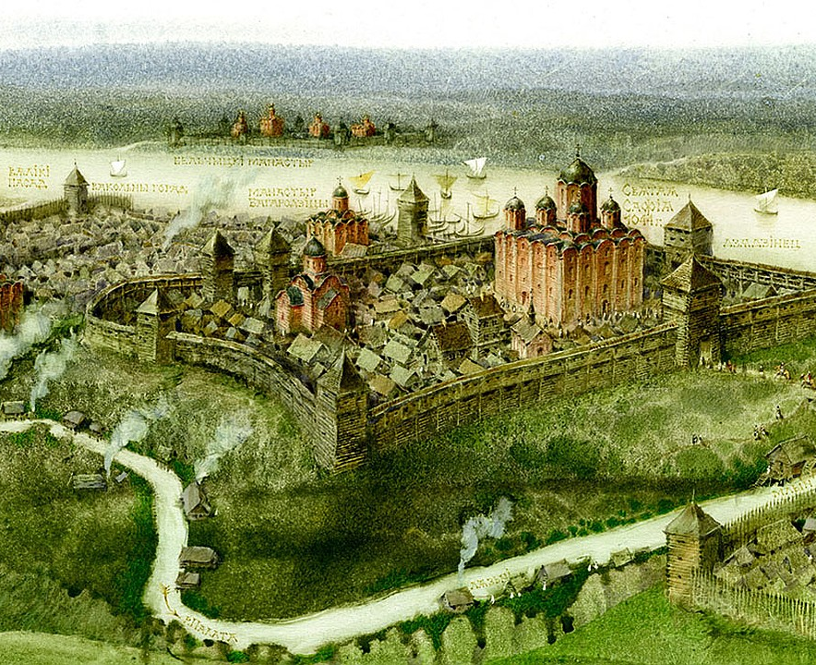
Как правило, город состоял из дети́нца, окольного города и посáда, торгово-ремесленной части.

Slide 8
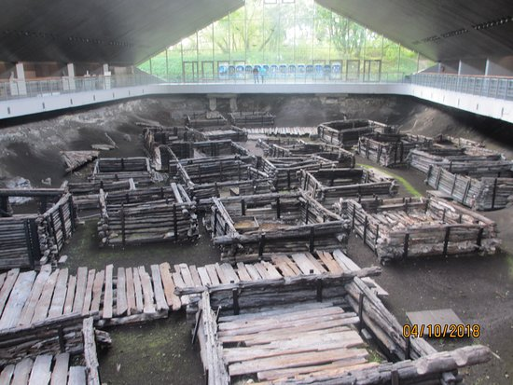
Как называется этот музей?

Slide 9
Археологический музей «Берестье».

Slide 10
С какого периода на территории Беларуси стали возводить христианские храмы из камня и кирпича?

Slide 11
С XI века.

Slide 12
Как называется самый древний из сохранившихся христианских храмов на землях Беларуси?

Slide 13
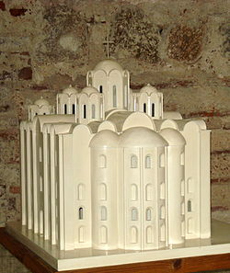
Собор
Святой
Софии в Полоцке.

Slide 14
Сохранился ли первоначальный облик Софийского собора?

Slide 15
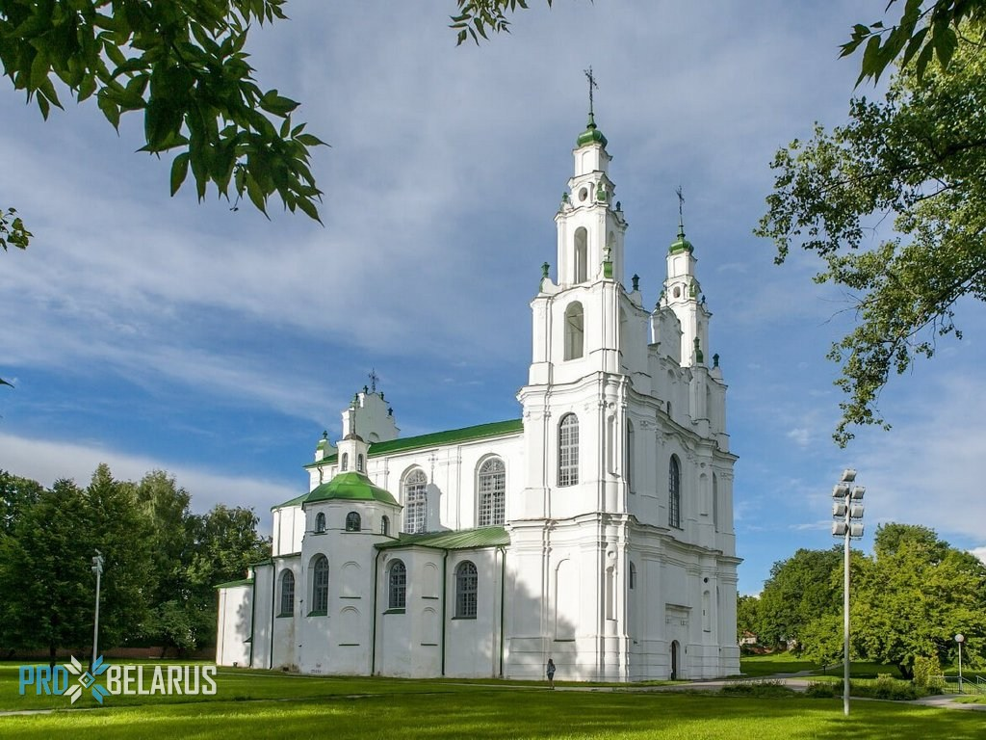
В XVIII веке он был существенно перестроен.

Slide 16
В чем значимость
Софийского собора?

Slide 17
На древнерусских землях полоцкий Софийский собор стал третьим после храмов в Киеве и Новгороде.

Slide 18
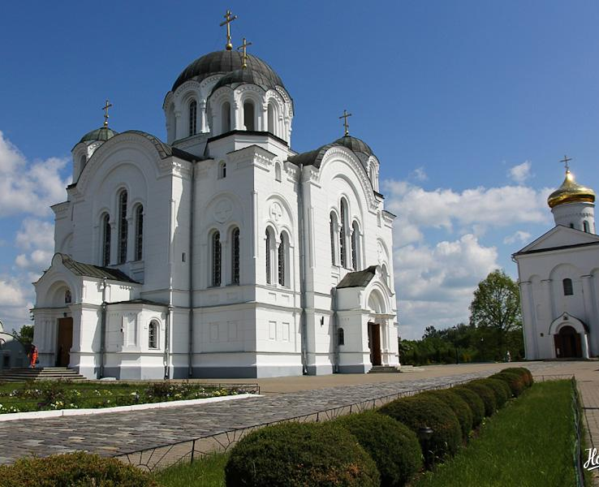
Эта церковь была построена в середине XII века зодчим Иоанном.
Как она называется?

Slide 19
Спасо-Преображенская церковь Спасо-Евфросиниевского монастыря в Полоцке.

Slide 20
Чем украшали стены храмов?

Slide 21
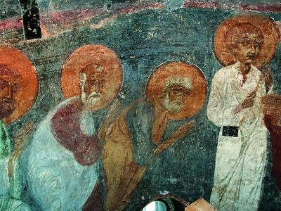
Фресками.
Евхаристия. Фрагмент фрески Спасо-Преображенской церкви в Полоцке, XII в.

Slide 22
Какой из пяти древних храмов Гродно периода XII—XIII веков сохранился до наших дней?

Slide 23
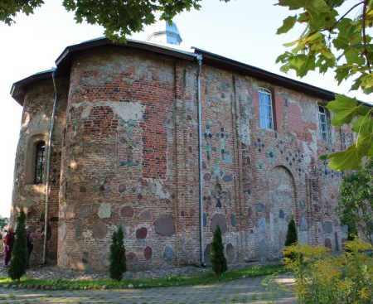
Борисоглебская, Коложская церковь, XII век

Slide 24
МОЛОДЦЫ!
Спасибо за участие!

